Slide 1
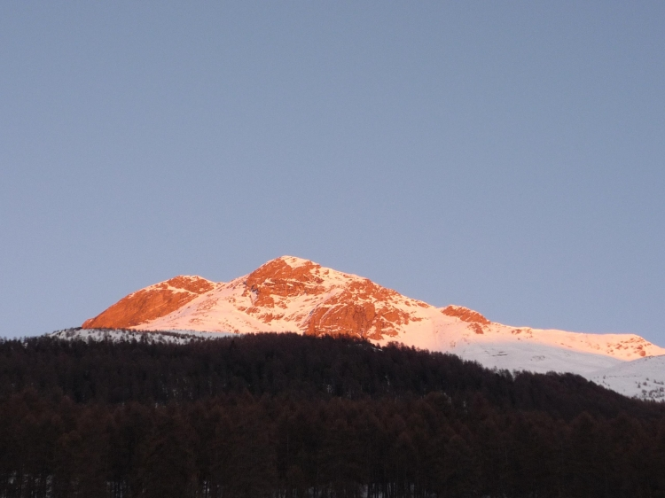


Slide 2
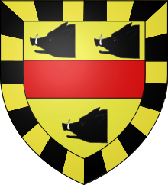
LES ORRES
Municipio de Hautes Alpes en Provenza-Alpes-Costa Azul
38 kilómetros de Gap en el cantón de Embrun
Resort abierto desde 1970. Tenis, piscina, pista de hielo,
espacio de encuentro y Cultura. Trineo, guardería y guardería, estación meteorológica.
Pistas Portette y Pousterle homologadas para competiciones
34 pistas de 88 kms y 23 remontes
También: bicicleta de montaña, senderismo, tenis, natación, quads, paseos a caballo, parapente

Slide 3
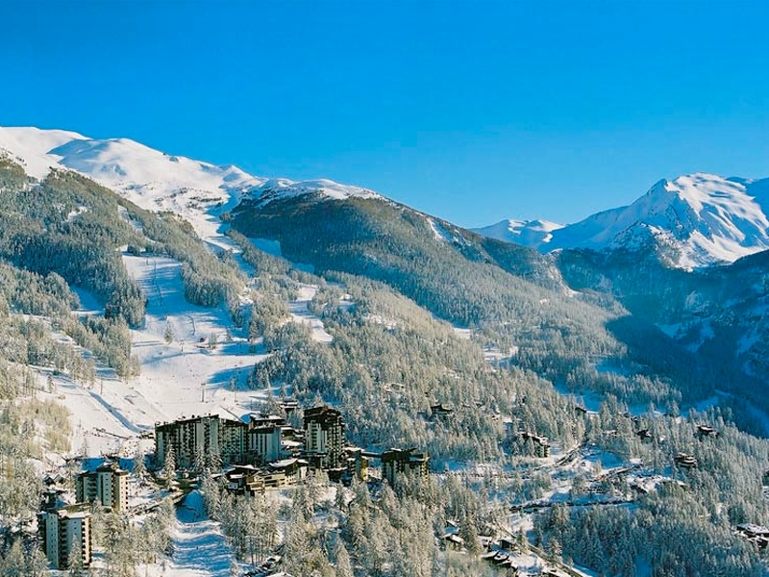

Slide 4
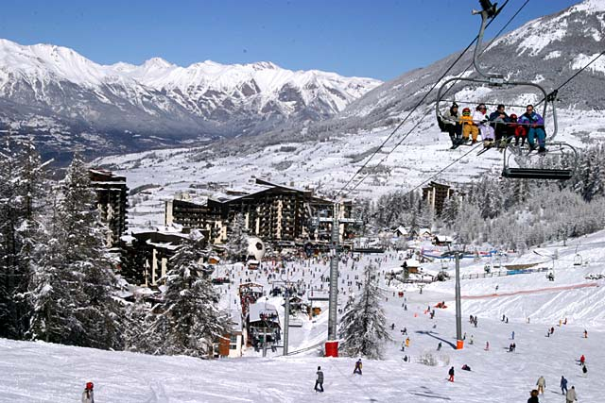

Slide 5
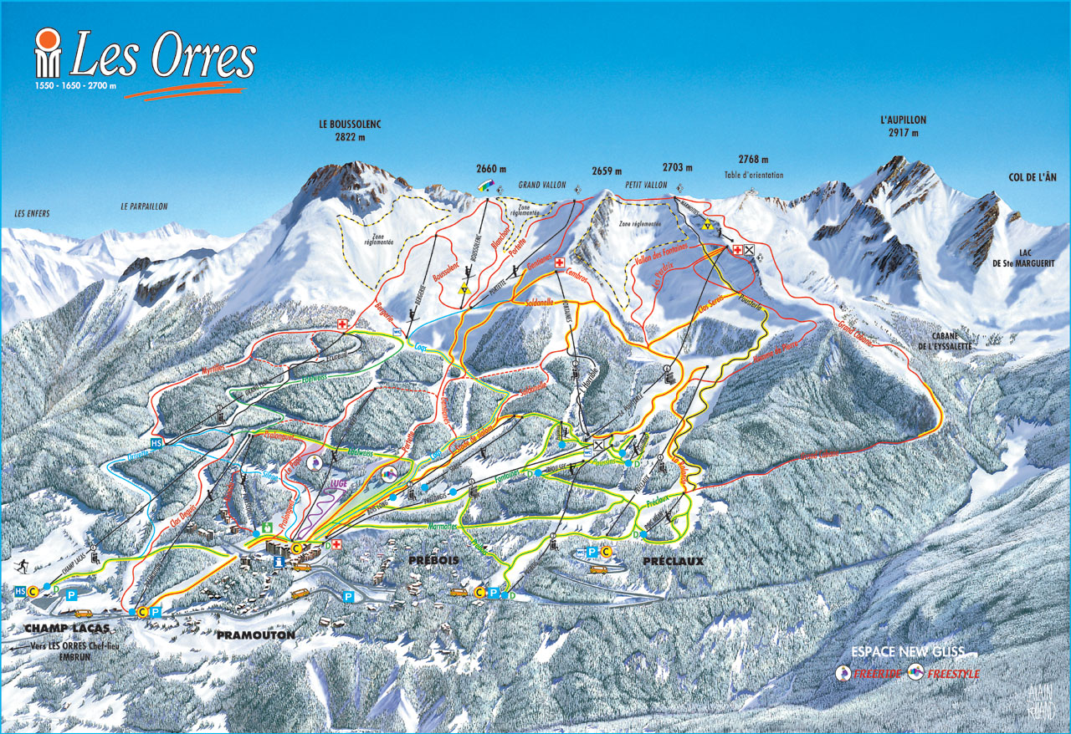
Carte des Pistes

Slide 6
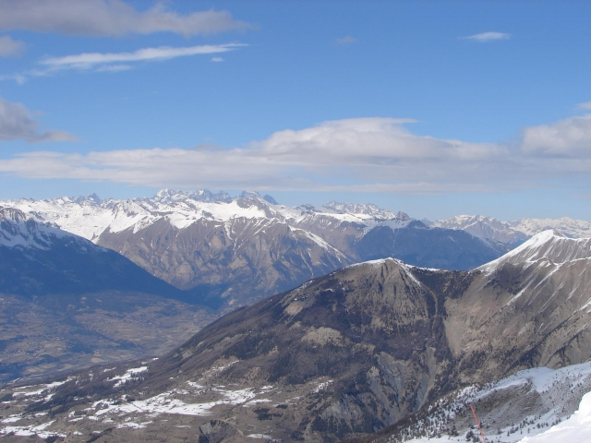
Vue sur les Ecrins

Slide 7
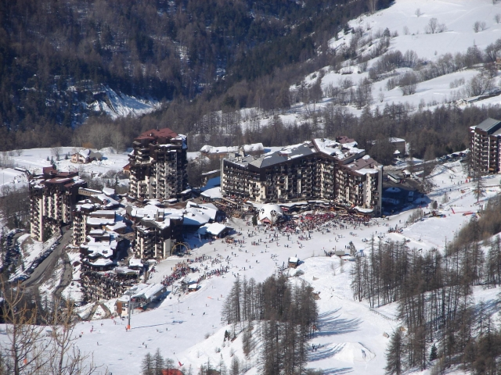
Orres 1650

Slide 8
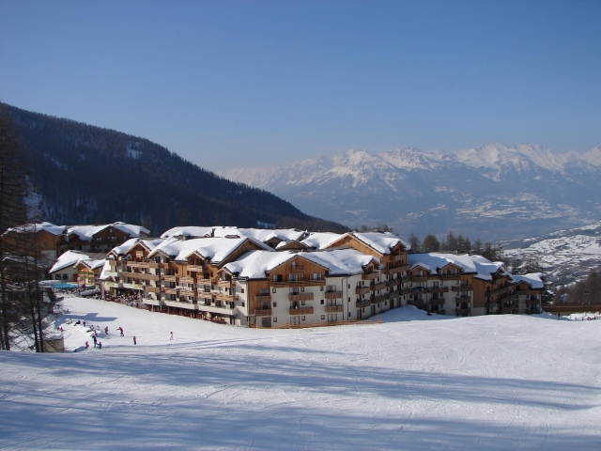
Orres 1850

Slide 9
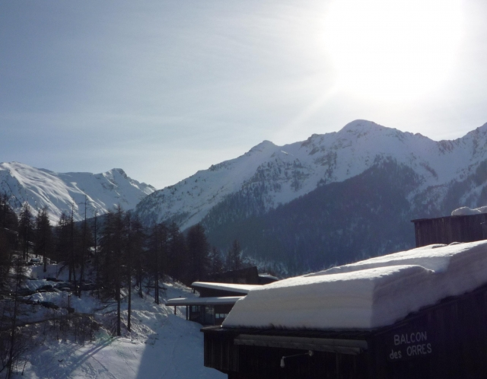
Coucher de soleil

Slide 10
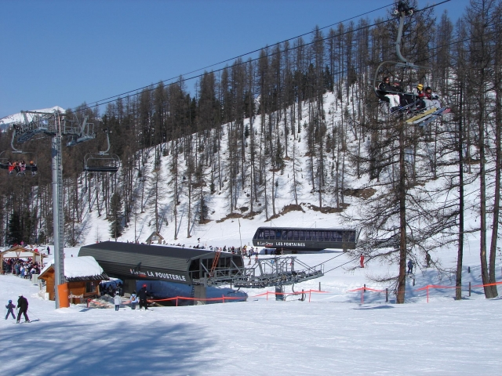
La station et télésièges

Slide 11
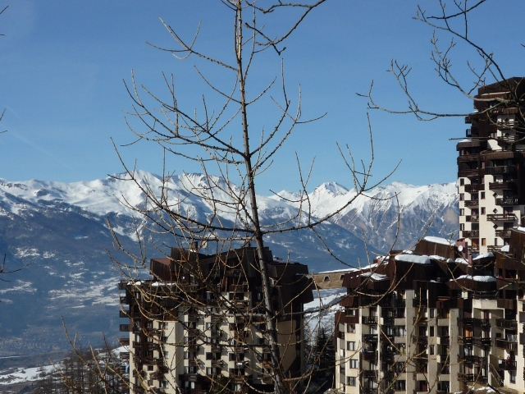
Orres 1650

Slide 12
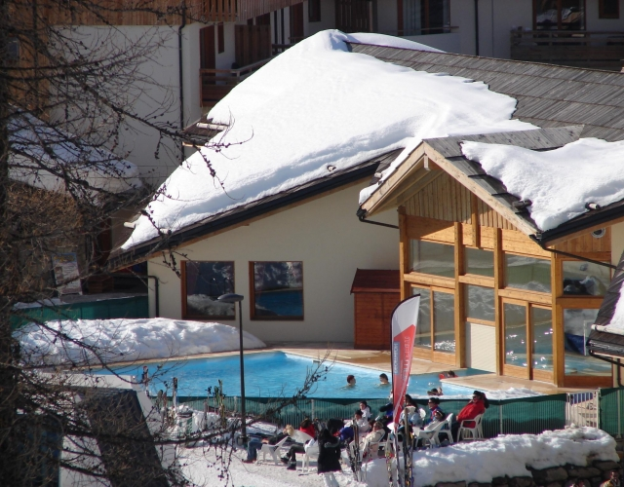
Orres 1850 et piscine

Slide 13
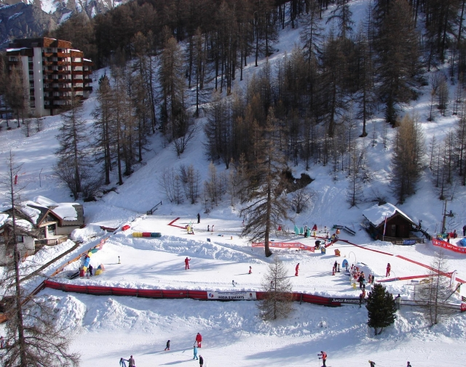
Jardin d’enfants Les Orres

Slide 14
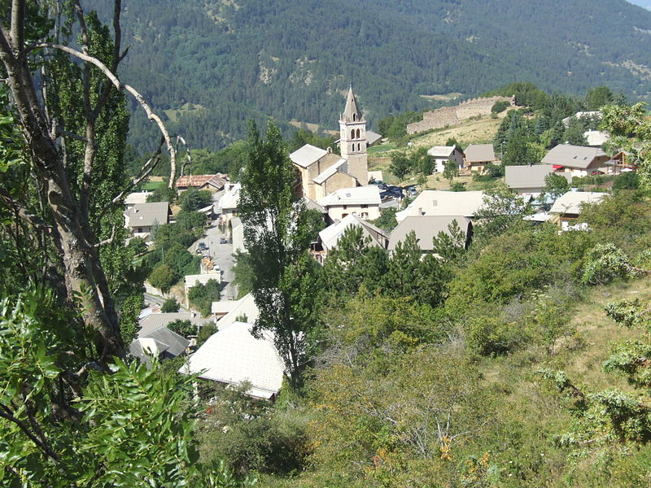
le chef lieu village des Orres

Slide 15
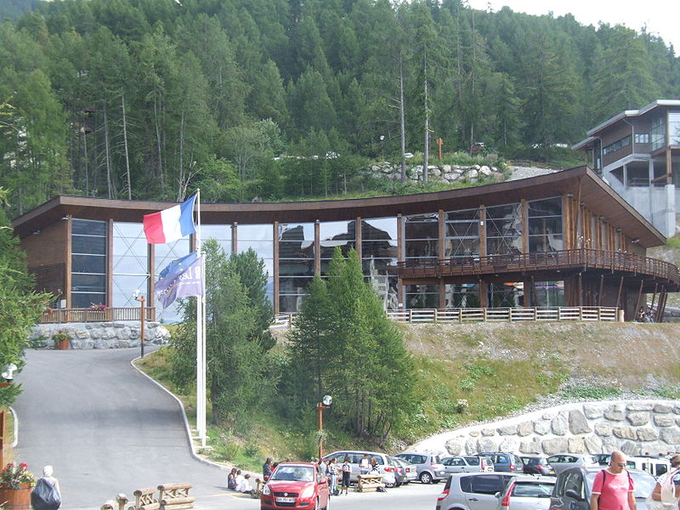
Patinoire les Orres

Slide 16
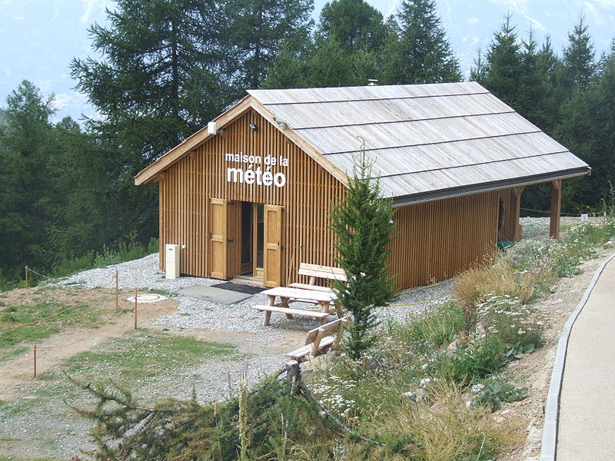
Les Orres

Slide 17
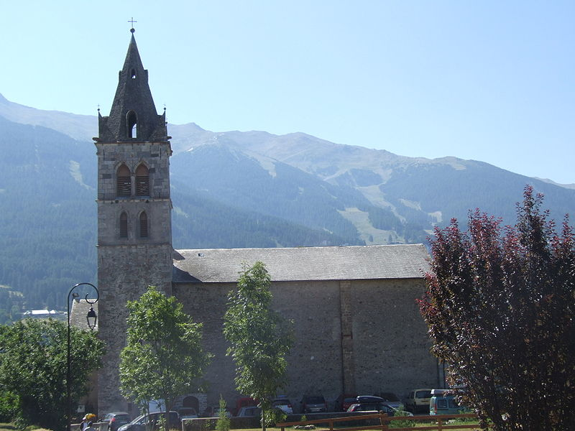
Eglise Sainte Madeleine (16°) les Orres village

Slide 18
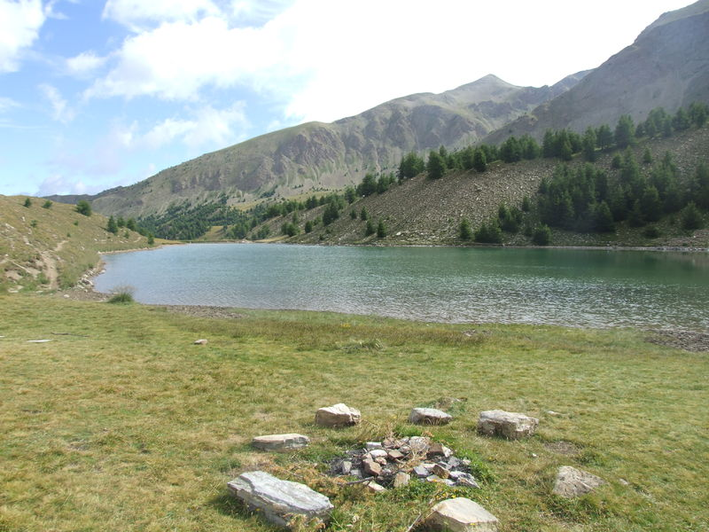
FIN
Lago de Les Orres Sainte Marguerite

